Slide 1

Power Java
제26장 애플릿

Slide 2
이번 장에서 학습할 내용
웹 브라우저상에서 실행되는 작은 프로그램인 애플릿에 대하여 학습합니다.
애플릿 소개
애플릿 작성 및 소개
애플릿의 생명주기
애플릿에서의 그래픽 컴포넌트의 소개
Applet API의 이용

Slide 3
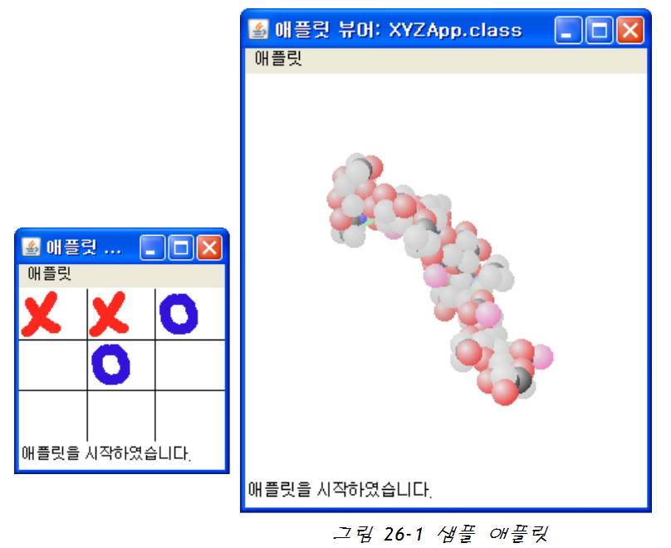
애플릿이란?
애플릿은 웹 페이지 같은 HTML 문서 안에 내장되어 실행되는 자바 프로그램이다.

Slide 4
애플릿을 실행시키는 두가지 방법
웹 브라우저를 이용하는 방법
Appletviewer를 이용하는 방법
  (예) C>appletviewer example1.html

Slide 5
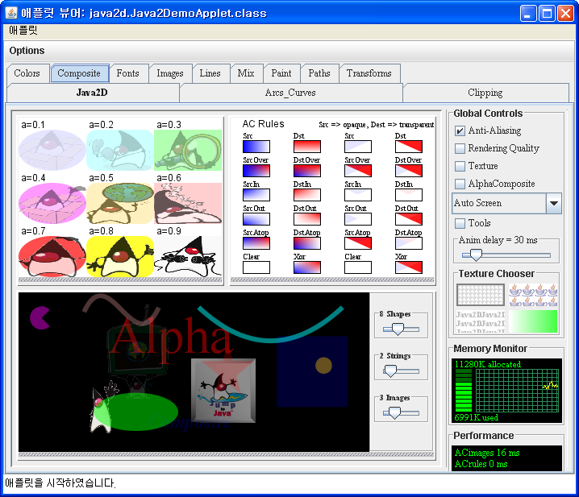
애플릿에서 할 수 있는 것
그래픽을 포함한 거의 모든 자바 라이브러리를 사용할 수 있다.
  (예)

Slide 6
애플릿과 애플리케이션의 비교
애플릿
  main() 메소드를 가지지 않음
  웹을 통하여 쉽게 실행
  현재 동작되는 컴퓨터를 변경할 수 없음
  보안 측면에서 우수
애플리케이션
  main() 메소드를 가지고 여기서부터 모든 작업이 시작
  자바 웹 스타트(Java Web Start) 기능을 이용하면 쉽게 웹을 통하여 다운로드되어서 실행

Slide 7
전형적인 애플릿의 구조
public class MyApplet extends JApplet {
public void init() { // 애플릿 초기화 }
public void start() { // 애플릿의 실행 시작 }
public void stop() { // 애플릿의 실행 정지 }
public void destroy() { // 애플릿의 종료 }
public void paint(Graphics g) { // 그림을 그리는 코드 }
...
}
애플릿 위에 그림을 그린다.

Slide 8
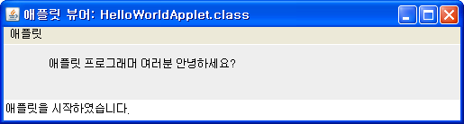
애플릿 #1
import java.awt.Graphics;
import javax.swing.JApplet;
public class MyApplet extends JApplet {
public void paint(Graphics g) {
super.paint(g);
g.drawString("애플릿 프로그래머 여러분 안녕하세요?", 50, 25);
}
}
JApplet을 상속받는다.
Paint() 메소드를 재정의한다.

Slide 9
애플릿을 실행시키려면
Test.html 파일을 작성한다.
Appletviewer로 실행한다.
<html>
<body>
<applet code="MyApplet.class" width=400 height=100>
</applet>
</body>
</html>
C> appletviewer Test.html

Slide 10
애플릿이 들어있는 위치 지정
절대 경로 형식
상대 경로 형식
<applet codebase="http://test.sch.ac.kr/pub/java" code="MyApplet.class" width=200 height=80>
</applet>
<applet codebase="pub/java" code="MyApplet.class" width=200 height=80>
</applet>

Slide 11
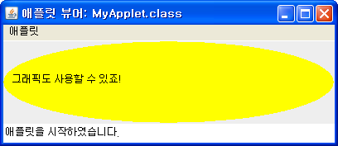
애플릿 #2
import java.awt.Color;
import java.awt.Graphics;
import javax.swing.JApplet;
public class MyApplet1 extends JApplet {
public void paint(Graphics g) {
super.paint(g);
g.setColor(Color.YELLOW);
g.fillOval(0, 0, getSize().width - 1, getSize().height - 1);
g.setColor(Color.BLACK);
g.drawString("그래픽도 사용할 수 있죠!", 10, getSize().height / 2);
}
}
Paint() 메소드를 재정의한다.
그래픽 메소드 사용

Slide 12
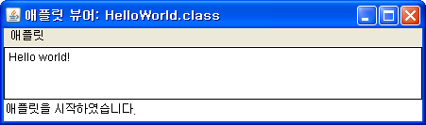
애플릿 #3
import javax.swing.JApplet;
import java.awt.Graphics;
public class HelloWorld extends JApplet {
public void paint(Graphics g) {
g.drawRect(0, 0, getSize().width - 1, getSize().height - 1);
g.drawString("Hello world!", 5, 15);
}
}
애플릿의 크기

Slide 13
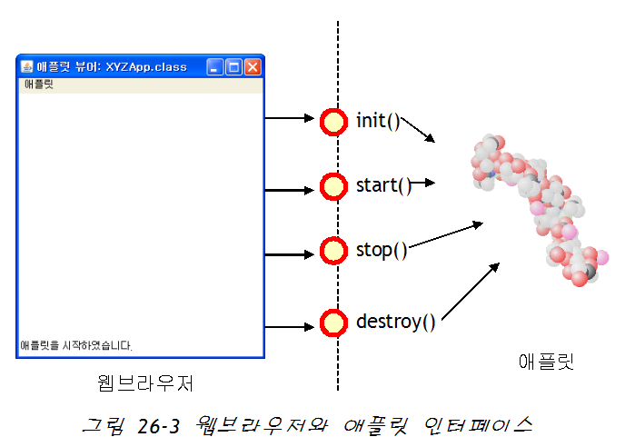
애플릿의 생명 주기

Slide 14
애플릿과 웹브라우저 인터페이스
init()
  애플릿을 초기화하는 메소드
  애플릿이 들어있는 페이지를 열 때 자동으로 호출
start()
  사용자가 애플릿이 포함된 페이지를 방문할 때마다 호출
stop()
  사용자가 애플릿이 포함된 페이지를 떠날 때 호출된다.
destroy()
  브라우저가 닫힐 때만 호출된다.

Slide 15
애플릿 예제
import java.awt.Graphics;
import javax.swing.JApplet;
public class MyApplet2 extends JApplet {
StringBuffer output;
public void init() {
output = new StringBuffer();
output.append("init() ");
repaint();
}
public void start() {
output.append("start() ");
repaint();
}

Slide 16
애플릿 #2
public void stop() {
output.append("stop() ");
repaint();
}
public void destroy() {
output.append("destroy() ");
repaint();
}
public void paint(Graphics g) {
super.paint(g);
g.drawString(output.toString(), 10, 10);
}
}

Slide 17
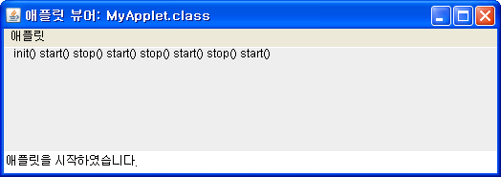
실행 결과

Slide 18
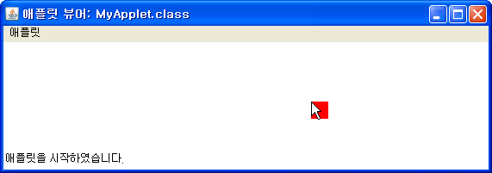
애플릿 위에서 GUI 사용
모든 GUI 컴포넌트를 사용할 수 있다.
(예) 다음과 같이 마우스를 클릭하면 사각형을 그리는 애플릿을 작성하여 보자.

Slide 19
애플릿 예제
import java.awt.event.*;
import java.applet.Applet;
import java.awt.Color;
import java.awt.Graphics;
public class MyApplet3 extends Applet implements MouseListener {
int x, y;
public void init() {
addMouseListener(this); // 마우스 리스너를 등록한다.
}
public void paint(Graphics g) {
super.paint(g);
g.setColor(Color.RED);
g.fillRect(x, y, 20, 20); // 미우스의 현재 위치에 사각형을 그린다.
}

Slide 20
애플릿 예제
public void mouseEntered(MouseEvent event) { }
public void mouseExited(MouseEvent event) { }
public void mousePressed(MouseEvent event) { }
public void mouseReleased(MouseEvent event) { }
public void mouseClicked(MouseEvent event) {
x = event.getX(); // 미우스가 클릭되면 현재 위치를 얻는다.
y = event.getY();
repaint(); // 다시 화면을 그린다.
}
}
paint()를 직접 호출하는 것이 아니라 repaint()를 호출한다.

Slide 21
애플릿 예제
import java.awt.event.*;
import java.applet.Applet;
import java.awt.*;
import javax.swing.*;
public class MyApplet4 extends JApplet implements ActionListener {
JTextField field;
JTextArea area;
public void init() {
field = new JTextField();
area = new JTextArea();
setLayout(new BorderLayout());
add(field, BorderLayout.SOUTH);
add(area, BorderLayout.CENTER);
field.addActionListener(this);
}
배치 관리자를 BorderLayout 으로 변경

Slide 22
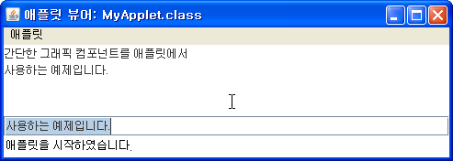
애플릿 예제
public void actionPerformed(ActionEvent arg0) {
area.append(field.getText() + "\n");
field.selectAll();
area.setCaretPosition(area.getDocument().getLength());
repaint();
}
}
이벤트 처리기 작성.

Slide 23
애플릿 매개 변수
애플릿과 웹브라우저는 매개 변수를 통하여 값들을 주고 받을 수 있다.
HTML 파일
<APPLET CODE="test.class" WIDTH=200 HEIGHT=200>
<PARAM NAME="imgDir" VALUE="java/images">
<PARAM NAME="bColor" VALUE="0xff00c0">
<PARAM NAME="COUNT" VALUE=20>
. . .
</APPLET>
애플릿
int count = 0;
...
String countString = getParameter("COUNT");
if (wString != null) {
try {
count = Integer.parseInt(countString);
} catch (NumberFormatException e) {
count = 10; // 디폴트값을 사용
}
}

Slide 24
애플릿이 할 수 없는 것
신뢰받지 못한 애플릿이 할 수 없는 기능은 다음과 같다.
  라이브러리를 적재하거나 네이티브 메소드를 정의할 수 없다.
  수행되고 있는 호스트 컴퓨터의 파일을 읽고 쓸 수 없다.
  네트워크를 통한 연결을 만들 수 없다.
  호스트 컴퓨터상의 프로그램을 실행시킬 수 없다.
  호스트 컴퓨터의 시스템 특성을 읽을 수 없다.

Slide 25


Q & A

